Slide 1
TALLERES III
GINECOLOGÍA
DANIELA POLLIO MAGARIÑOS, 3410
APROBADO POR: DR J. C. ESCORIZA

Slide 2
Mujer de 79 años en seguimiento por cáncer de pulmón.
Antecedentes: Fumadora 1 paq/día desde 28 años, consumo acumulado 28 a/p. Hermana ca de mama, DM tipo 2. Dislipemia, Demencia Senil Incipiente. carcinoma epidermoide de pulmón estadio IIIb (1 año). Remision parcial con quimiorradioterapia secuncial (carbo+paclitaxel x 4 →rt 66g), neumonitis postradica.
Exploración física: BEG, piel normotensa e hidratada, abdomen blando y depresible, no adenopatías ni megalias. En examen mamario se palpa nódulo de bordes irreguares de 15 mm en mama derecha. Mama izquierda normal. Axila negativa.
TAC de control: no cambios significativos en la lesión hiliar inferior izquierda. No ganglios sospechosos. Destaca aparicion de un nódulo de 1,3 cm en cuadrante externo de mama derecha.

Slide 3
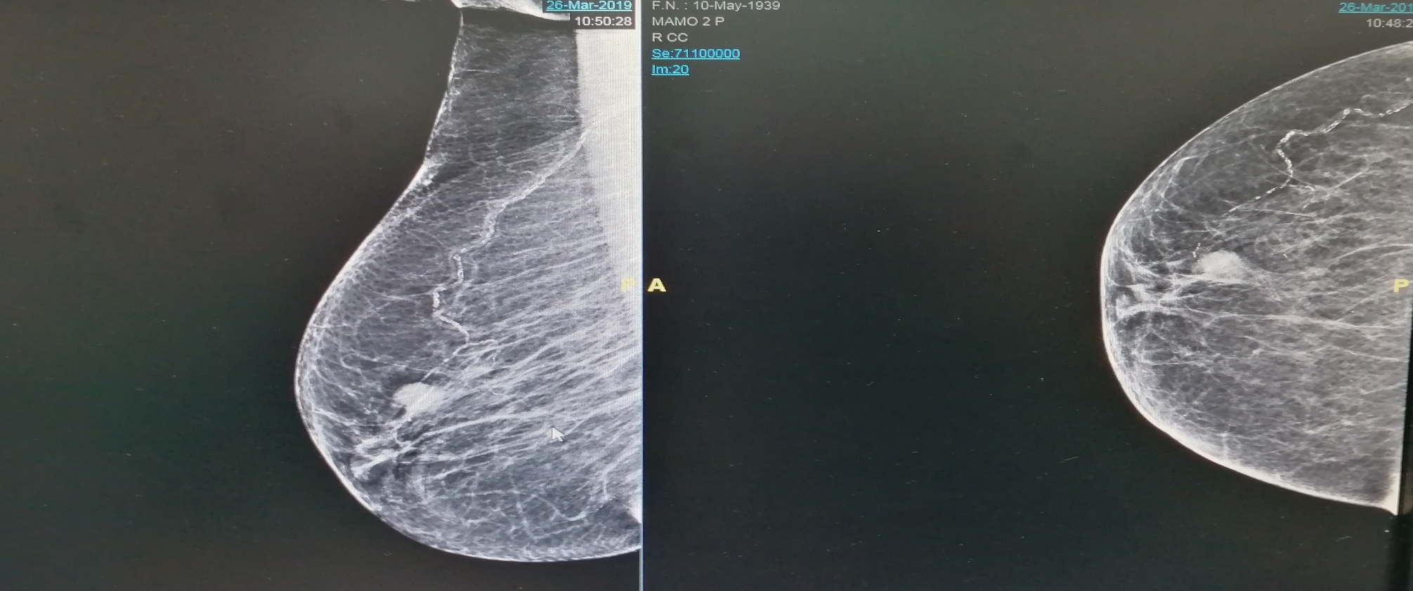
MAMOGRAFÍA
.

Slide 4
DIAGNÓSTICO:
CARCINOMA DE MAMA DERECHA

